Slide 1
データ利活用のススメ
SAPPORO DATA IDEATHON 2026
2026年2月3日

Slide 2
自己紹介
後藤田 達哉
項目 | 内容
所属 | 株式会社NTT DXパートナー
専門 | アプリ開発、生成AI利活用
経歴 | 通信会社 営業/事業開発 → スタートアップ等でエンジニア、PM
→ 今日はデータ分析の楽しさをお伝えします！

Slide 3
今日のアジェンダ
X分で学ぶこと
1
身近なデータ活用
（X分）
YouTube, TikTok, Amazon の裏側
2
データセットの理解
（X分）
今日使うデータの中身
3
BIツールの紹介
（X分）
Looker Studioでデータを可視化
4
ハンズオン
（X分）
実際にグラフを作ってみよう
5
まとめ
（X分）
次のワークへの準備

Slide 4
1. 身近なデータ活用
YouTube, TikTok, Amazon の裏側

Slide 5
皆さんのデータ、使われてます
YouTubeのおすすめ動画、なぜ自分好みがわかる？
答えは簡単：皆さんの行動データを分析しているから
普段何気なく使っているサービスの裏側では、
皆さんのデータが収集・分析されています。
→ 今日は、その「データ分析」を皆さんが体験します

Slide 6
事例1: YouTube
ペルソナ → 課題 → データ → アプローチ
👤 ペルソナ | ❓ 課題
新しい動画を発見したいユーザー | 見たい動画を探す手間がかかる
📊 データ | 💡 アプローチ
視聴履歴・視聴時間・スキップ位置・いいね/低評価・検索キーワード | 好みに合った動画を自動おすすめ / 興味を引く広告を表示
✓ 結果: 平均視聴時間が大幅向上（気づいたら1時間...）

Slide 7
YouTube 深掘り
どう考え、どう回しているか
💭 仮説: クリック数→視聴時間に変えたら、良質なコンテンツが増えた
🔄 PDCAサイクル
P
「視聴時間を10%増やす」をKPIに設定
D
おすすめアルゴリズムをA/Bテスト
C
平均セッション時間・離脱率を計測
A
効果の高いパターンを全体に展開

Slide 8
事例2: TikTok
👤 ペルソナ | ❓ 課題
スキマ時間を楽しみたいZ世代 | 短時間で楽しめるコンテンツがほしい
📊 データ | 💡 アプローチ
スワイプ速度・視聴完了率・繰り返し視聴・いいね/コメント/シェア | For Youページを即座にパーソナライズ / 最初の3秒で興味判定
✓ 結果: 新規ユーザーでも数十分で好みを学習
💡 学び: ユーザーは「好き」と言わない。行動データから本音を読み取る設計が重要

Slide 9
事例3: Amazon
👤 ペルソナ | ❓ 課題
買い物に迷っているユーザー | 何を買えばいいかわからない
📊 データ | 💡 アプローチ
閲覧履歴・購入履歴・カート放棄・レビュー閲覧時間 | 「この商品を買った人は」レコメンド / パーソナライズされたトップページ
✓ 結果: 売上の35%がレコメンド経由
💡 学び: 「買わなかった」データこそ宝。失敗・離脱のデータから改善のヒントが見つかる

Slide 10
今日は皆さんがデータを使う側に
YouTube/TikTok/Amazon と同じ流れで考える
ペルソナ
→
課題
→
データ
→
アプローチ
誰に届ける？
何を解決？
何を使う？
どうやって？
今日のアイデアソンでは:
皆さんはデータを理解し、アプローチを考える
→ この講義では「データ」の部分を理解 → BIツールで可視化できるようになる

Slide 11
2. データセットの理解
今日使うデータの中身を知る

Slide 12
今日使うデータセット
どちらかを選んで取り組みます
A. スポーツデータ（データスタジアム提供）
データ | 主な内容 | 特徴
プロ野球 | 試合・選手成績・投打イベント | 投球位置・打球位置の座標
Jリーグサッカー | トラッキング・イベント・成績 | 秒間25フレームの位置情報
Bリーグバスケ | イベント・選手成績・試合情報 | シュート位置の座標
B. 地域・事業所データ（iタウンページ提供）
データ | 主な内容 | 特徴
標準出力データ | 店舗・事業所の詳細情報 | 住所・業種・電話番号
統計情報データ | 地域×業種の集計データ | 商圏分析・マーケティング向け

Slide 13
3. BIツールの紹介
Looker Studioでデータを可視化する

Slide 14
BIツールとは
BI = Business Intelligence
データを可視化して意思決定を支援するツール
できること:
• データをグラフ・チャートで表示
• フィルターで絞り込み
• ダッシュボードとして共有
今日使うツール: Looker Studio

Slide 15
データ可視化の種類（基本編）
まず覚えたい4つの基本グラフ
グラフ | 用途 | 向いているデータ | 例
棒グラフ | カテゴリ比較 | 項目ごとの数値を比べたい時 | チーム別得点数、店舗別売上
折れ線グラフ | 時系列変化 | 時間による推移を見たい時 | 月別観客動員数、年度別業績
円グラフ | 構成比 | 全体に対する割合を見たい時 | ポジション別人数、業種別構成
散布図 | 相関関係 | 2つの数値の関係を見たい時 | 身長×体重、価格×販売数
ポイント: 「何を伝えたいか」でグラフを選ぶ

Slide 16
データ可視化の種類（応用編）
より高度な分析に使うグラフ
グラフ | 用途 | 向いているデータ | 例
ヒートマップ | 密度・分布 | 位置や頻度の集中を見たい時 | 投球位置、選手の活動エリア
ツリーマップ | 階層構成 | カテゴリの入れ子構造を見たい時 | 地域×業種の店舗数分布
積み上げ棒 | 内訳比較 | 複数項目の合計と内訳を比べたい時 | 年度別の業種構成推移
バブルチャート | 3変数比較 | 3つの数値を同時に見たい時 | 売上×利益×店舗数
地図（マップ） | 地理分布 | 場所ごとのデータを見たい時 | エリア別店舗密度
ポイント: Looker Studioでもこれらのグラフが作れます

Slide 17
データセット別・おすすめグラフ
どのデータに、どのグラフを使う？
データセット | データの種類 | おすすめグラフ | 可視化の例
プロ野球 | 投球・打球位置 | ヒートマップ、散布図 | ストライクゾーン分析
 | 選手成績（比較） | 棒グラフ | 打率ランキング
Jリーグ | 選手位置 | ヒートマップ | 選手の活動エリア
Bリーグ | シュート位置 | 散布図 | エリア別成功率
iタウンページ | 地域×業種 | 地図、ツリーマップ | 札幌市の業種分布
 | 年次推移 | 折れ線グラフ | 業種別の増減トレンド
 | 構成比 | 円グラフ、積み上げ棒 | 地域の業種構成
→ データの「何を見たいか」で、最適なグラフが変わる

Slide 18
4. ハンズオン
実際にグラフを作ってみよう

Slide 19
ハンズオン開始
実際に触ってみよう！
課題: Bリーグ選手成績データで棒グラフを作成
ゴール: 「選手の得点数を棒グラフで表示する」
時間: 15分

Slide 20
ハンズオン手順
Step 1
準備済みのレポートを開く
配布されたURLをクリック → Googleアカウントでログイン
Step 2
データを確認
左側のパネルでデータ項目を確認
Step 3
棒グラフを追加
「グラフを追加」→「棒グラフ」→ ディメンション:選手名、指標:得点
Step 4
見た目を調整
「スタイル」タブ → 色変更 → タイトル追加 → 並び替え

Slide 21
5. まとめ
次のワークへの準備

Slide 22
振り返り
今日学んだこと
1
身近なデータ活用
YouTube, TikTok, Amazon は皆さんのデータを分析して価値を生んでいる
2
データセットの理解
位置情報・成績・試合情報がIDで紐付いている
3
BIツールの基本操作
Looker Studioでグラフが作れるようになった
→ 皆さんも「データを使う側」になれた！

Slide 23
次のワークへ
「データをどう活かすか？」
次のワークでは：
• チームでアイデアを出し合う
• データを可視化してみる
• 発表に向けて準備する
→ 今学んだことを活かして、アイデアを形にしよう！

Slide 24
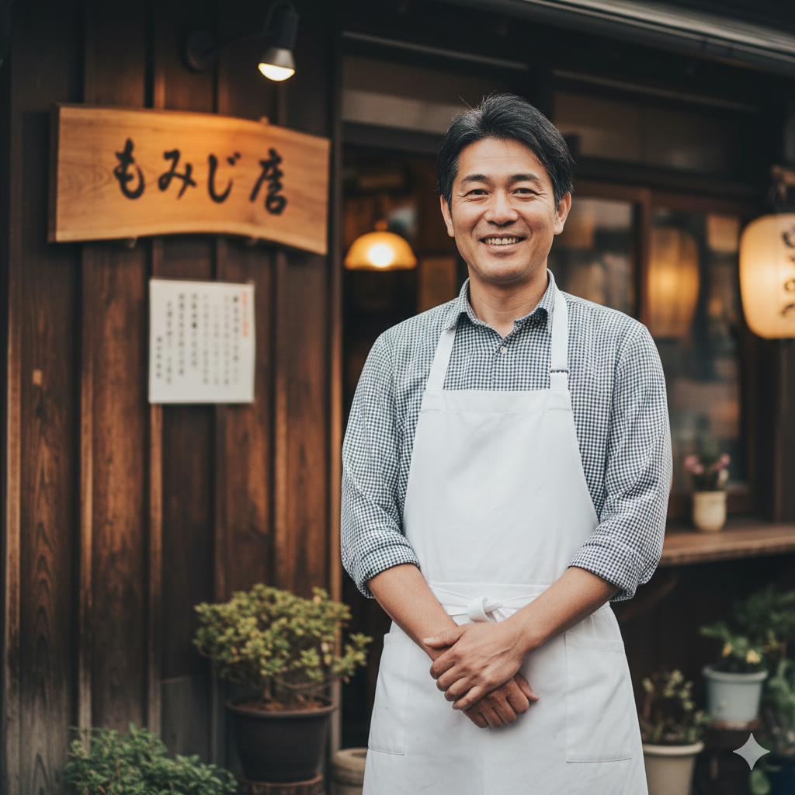
ペルソナ① 地域事業者
仕事 | 飲食チェーンのエリアマネージャー。北海道エリア担当。既存店舗の管理と新規出店の企画を行っている
平日の過ごし方 | 午前は本社でミーティング、午後は店舗巡回が多い。移動中は車内でラジオを聴くのが息抜き
休日の過ごし方 | 土曜は息子の部活の送迎。日曜は妻と買い物に出かけ、気になる店があれば入ってみる
好きな時間 | 夕食後にテレビを見ながら晩酌する時間。最近は健康診断の数値が気になり控えめにしている
最近の関心事 | 来年度の出店計画を任されているが、候補地が多くて絞り込みに苦労している
情報収集の方法 | 業界紙や同業者との情報交換が中心。ネットで調べることもあるが、信頼できる情報か判断が難しい
悩み | 経験則で判断してきたが、最近は外れることも増えてきた。若手にうまく説明できないのも困っている
写真
氏名（年齢） | 山田 健一（48）
性別 | 男性
居住地 | 北海道札幌市
出身地 | 北海道小樽市
家族構成 | 妻、息子2人（高校生・中学生）
趣味 | ドライブ、温泉巡り、地元の飲食店開拓
趣味のきっかけ | 休日に家族で道内を回るうちに、地域ごとの雰囲気の違いに興味を持つようになった

Slide 25

ペルソナ② スポーツ観戦ライト層の学生
仕事（学業） | 大学3年生（経済学部）。アルバイトは週3回カフェで勤務。就活を意識し始めている
平日の過ごし方 | 授業→アルバイト→友達とカフェで勉強が基本パターン。移動中はSNSとYouTubeをチェック
休日の過ごし方 | 友達と買い物やカフェ巡り。イベントがあれば参加するが、自分から探すことは少ない
好きな時間 | 友達と一緒に新しい体験をしている時間。SNSで「いいね」がもらえると嬉しい
スポーツとの関わり | 運動部経験なし。友達に誘われれば観戦に行く程度。ルールはよく分からないが雰囲気は好き
スポーツ観戦との出会い | 友達が推しの選手がいると言うので付き合いで観戦。スタジアムの雰囲気やフードが楽しくて意外とハマりそう
悩み | チケットの買い方や持ち物が分からない。一人で行く勇気はないし、ルールを知らないと恥ずかしい気がする
写真
氏名（年齢） | 佐藤 美咲（21）
性別 | 女性
居住地 | 北海道札幌市（一人暮らし）
出身地 | 北海道旭川市
家族構成 | 実家に両親と弟（高校生）
趣味 | カフェ巡り、SNS投稿、友達との推し活
趣味のきっかけ | 大学入学後、友達の影響でカフェ巡りを開始。映える写真を撮ってSNSに投稿するのが日課に

Slide 26
ご清聴ありがとうございました
質問があればお気軽にどうぞ！

